Slide 1



TRƯỜNG CAO ĐẲNG LÝ TỰ TRỌNG TP.HCM
KHOA MAY – THỜI TRANG
GVHD: LAÂM THÒ PHÖÔNG THUØY
LỚP: 20C1 – KLB

Slide 2

NỘI DUNG TỔNG QUÁT VÀ PHÂN BỔ THỜI GIAN
Stt | Tên các bài, chương mục trong môn học | Tổng số | Lý thuyết | Kiểm tra
1 | Chương 1: Lập kế hoạch kinh doanh trong doanh nghiệp | 6 | 6
2 | Chương 2: Kế hoạch Marketing | 6 | 5 | 1
3 | Chương 3: Kế hoạch sản xuất và vận hành | 6 | 6
4 | Chương 4: Kế hoạch quản lý và nhân sự | 6 | 6
5 | Chương 5: Kế hoạch tài chính | 6 | 5 | 1
Tổng cộng |  | 30 | 28 | 2

Slide 3


KIỂM TRA BÀI
Câu hỏi 1:
Hãy trình bày quy trình lập kế hoạch vận hành điều độ sản xuất?
Notes:
3

Slide 4
Bước 1: Liệt kê các công việc cần làm trong ngày, tuần hoặc tháng, năm
Bước 2: Đặt ra các mục tiêu tương ứng với từng công việc
Bước 3: Sắp xếp thứ tự ưu tiên các công việc
Bước 4: Tập trung thực hiện kế hoạch
Bước 5: Linh hoạt trong việc thực hiện kế hoạch
Bước 6: Kiểm tra việc thực hiện kế hoạch

Slide 5
KIỂM TRA BÀI
Câu hỏi 2:
Sinh viên hãy nếu những nội dung cơ bản khi lập kế hoạch sản xuất?
Notes:
5

Slide 6
Số lượng sản phẩm dự định sản xuất
Lợi thế cạnh tranh
Máy móc trang bị và nhà xưởng
Phương thức sản xuất
Nguyên vật liệu và các nguồn lực khác

Slide 7
TIẾP THEO CHƯƠNG 3
KẾ HOẠCH SẢN XUẤT VÀ VẬN HÀNH

Slide 8

MỤC TIÊU BÀI HỌC
- Xác định được quy trình làm việc, kế hoạch trang thiết bị và tiện ích, dự kiến doanh thu
- Trình bày được và xây dựng được cơ chế quản lý của một doanh nghiệp
- Có ý thức học tập nghiêm túc, chủ động, sáng tạo.

Slide 9
Nội dung bài học
Nguyên liệu và các nguồn lực
Kế hoạch trang thiết bị và tiện ích

Slide 10
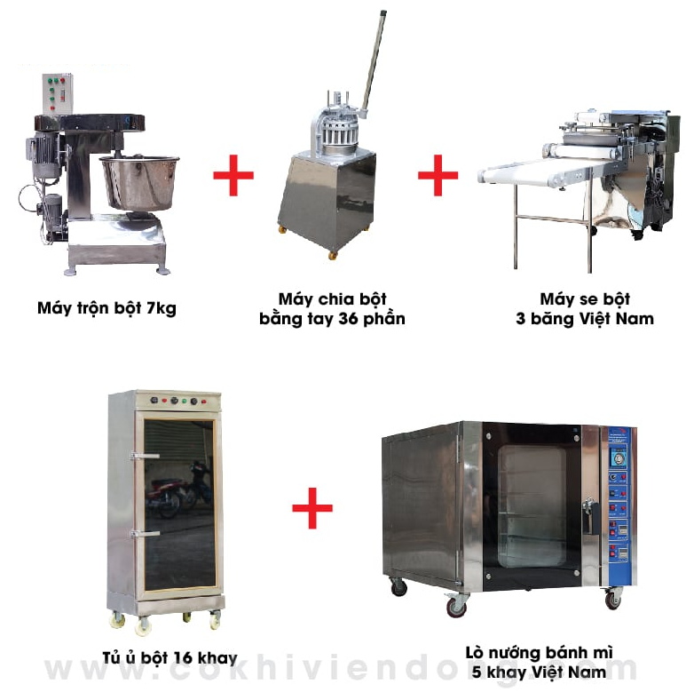
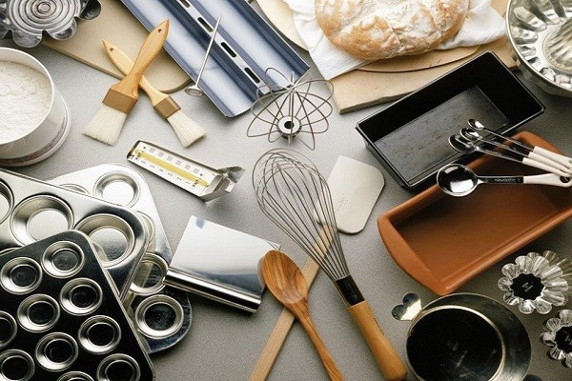
CHƯƠNG 3: KẾ HOẠCH SẢN XUẤT VÀ VẬN HÀNH
3.2
Kế hoạch trang thiết bị và tiện ích
3.2.1 Thiết bị là gì?

Slide 11
CHƯƠNG 3: KẾ HOẠCH SẢN XUẤT VÀ VẬN HÀNH
3.2
Kế hoạch trang thiết bị và tiện ích
3.2.1 Thiết bị là gì?
Máy móc là những vật được chế tạo gồm nhiều bộ phận, có cấu tạo phức tạp, dùng để thực hiện chính xác các công việc chuyên môn nào đó.
Thiết bị là bộ phận phụ trợ, được sử dụng để trợ giúp cho hoạt động của máy móc.

Slide 12
3.2.1 Thiết bị là gì?
Theo xu thế phát triển, thiết bị ngày càng nhỏ gọn, đa năng và có thể liên kết với các thiết bị khác

Slide 13
3.2.1 Thiết bị là gì?
Định nghĩa thiết bị là gì trong định giá?
Trong định giá, máy móc, thiết bị là những tài sản không có định, là máy riêng biệt hoặc cả cụm, dây chuyền máy và thiết bị đồng bộ. Đề cập tới máy móc, thiết bị là đề cập tới các yếu tố cơ, điện, điện tử,… được hợp lại với nhau để biến đổi năng lượng, nguyên vật liệu,… thành các sản phẩm cụ thể, phục vụ cho đời sống xã hội hoặc thực hiện một hay nhiều công năng khác nhau nào đó.

Slide 14
3.2.2 Phân loại máy móc, thiết bị theo công năng sử dụng
Máy, thiết bị động lực
Máy, thiết bị công tác
Thiết bị đo lường, thí nghiệm
Thiết bị và phương tiện vận tải
Bộ thiết bị vệ sinh
Dụng cụ quản lý

Slide 15
3.2.2 Phân loại máy móc, thiết bị theo công năng sử dụng
Máy, thiết bị động lực
Bao gồm
máy phát động lực
máy biến áp
Vv, ..., ...
máy phát điện

Slide 16
3.2.2 Phân loại máy móc, thiết bị theo công năng sử dụng
Máy, thiết bị công tác
Máy móc dùng trong ngành khai khoáng; máy kéo, máy dùng trong nông, lâm nghiệp; máy bơm nước và xăng dầu; thiết bị chuyên dùng sản xuất hóa chất, vật liệu xây dựng, đồ sành sứ, thủy tinh; thiết bị luyện kim; thiết bị chuyên dùng sản xuất linh kiện điện tử, quang học, cơ khí; thiết bị sản xuất da, in ấn văn phòng phẩm; thiết bị chế biến lương thực, thực phẩm; máy móc điện ảnh, y tế; thiết bị viễn thông, điện tử, tin học và truyền hình; thiết bị lọc hóa dầu, thiết bị xây dựng, cần cẩu,….

Slide 17
3.2.2 Phân loại máy móc, thiết bị theo công năng sử dụng
Thiết bị đo lường, thí nghiệm
Máy móc đo lường, thử nghiệm các đại lượng cơ học, âm học và nhiệt học; thiết bị điện và điện tử; thiết bị quang học và quang phổ; thiết bị và dụng cụ đo phóng xạ; thiết bị đo và phân tích lý hóa; thiết bị chuyên dùng trong công nghiệp đúc,…

Slide 18


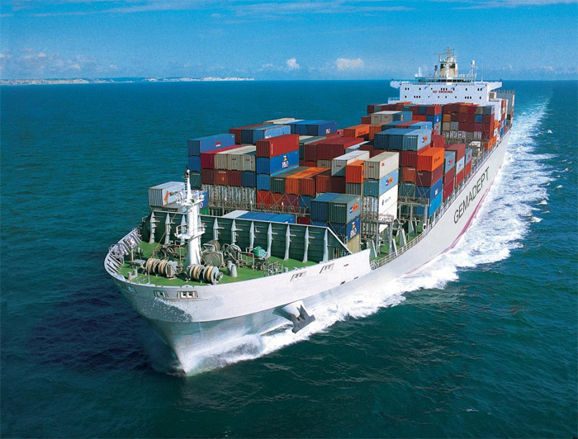

3.2.2 Phân loại máy móc, thiết bị theo công năng sử dụng
Thiết bị và phương tiện vận tải

Slide 19
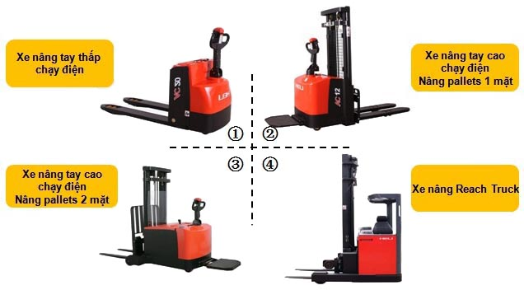
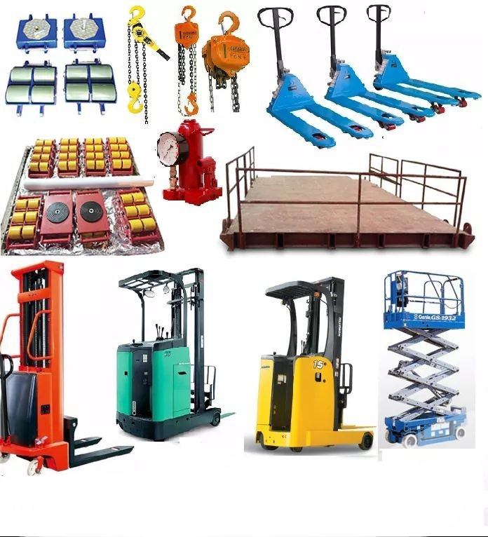
3.2.2 Phân loại máy móc, thiết bị theo công năng sử dụng
Thiết bị và phương tiện vận tải

Slide 20
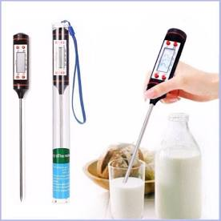
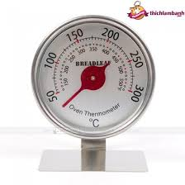
3.2.2 Phân loại máy móc, thiết bị theo công năng sử dụng
Dụng cụ quản lý
Thiết bị tính toán, đo lường; thiết bị thông tin, điện tử và phần mềm tin học phục vụ quản lý,…

Slide 21
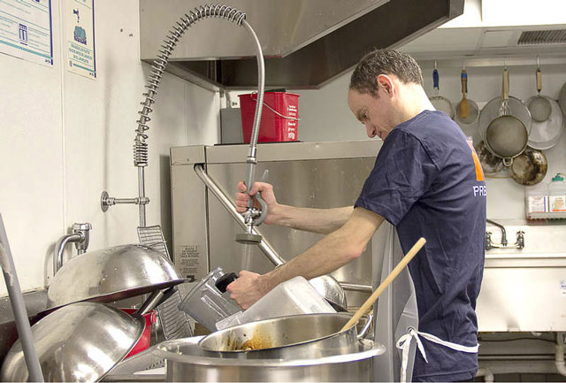

3.2.2 Phân loại máy móc, thiết bị theo công năng sử dụng
Những dụng cụ sử dụng cho quá trình làm sạch không gian, chi tiết, máy móc…
Bộ thiết bị vệ sinh

Slide 22
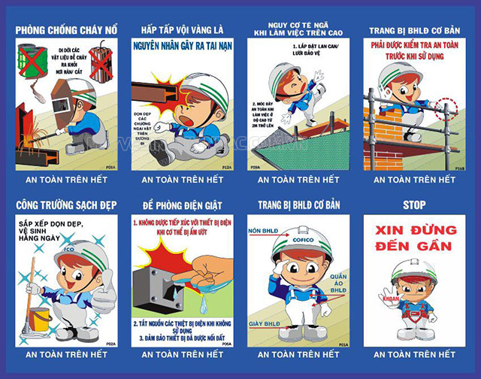
3.2.3 Quy trình vận hành máy móc thiết bị
Người dùng cần phải nắm vững quy trình vận hành máy móc, trang thiết bị. Theo đó, một số lưu ý mà người dùng cần quan tâm là

Slide 23
3.2.3 Quy trình vận hành máy móc thiết bị
Thực hiện đầy đủ các yêu cầu về an toàn và vệ sinh lao động theo quy định hiện hành, từ khâu thiết kế, chế tạo, lắp đặt tới sử dụng và quản lý máy móc, thiết bị đúng theo tiêu chuẩn kỹ thuật an toàn
Xác định các nguy cơ gây tai nạn lao động trong quá trình sử dụng máy móc, thiết bị để thực hiện đầy đủ các biện pháp an toàn thích hợp.
Ngoài người phụ trách vận hành máy móc thì không ai được điều khiển, khởi động máy.

Slide 24
3.2.3 Quy trình vận hành máy móc thiết bị
Trước khi vận hành máy cần kiểm tra thiết bị an toàn và vị trí đứng.
Bật nguồn, vận hành máy theo đúng yêu cầu kỹ thuật và quy định an toàn, thực hiện đúng theo thông số kỹ thuật vận hành máy.
Tắt công tắc nguồn khi bị mất điện.

Slide 25
3.2.3 Quy trình vận hành máy móc thiết bị
Khi muốn điều chỉnh máy, tùy từng loại máy mà người dùng có thể thực hiện tắt động cơ, chờ cho tới khi máy dừng hẳn hoặc điều khiển trực tiếp theo đúng lưu ý an toàn.
Người điều khiển máy không được phép rời khỏi cương vị khi thiết bị đang vận hành.
Trong quá trình theo dõi thông số vận hành, nếu thấy máy có hiện tượng bất thường: máy không làm việc, có mùi khét, cháy, động cơ có tiếng kêu lạ,… người dùng cần phải xử lý ngay

Slide 26
3.2.3 Quy trình vận hành máy móc thiết bị
Tuyệt đối không bước ngang qua động cơ và các thiết bị truyền động khi đang vận hành.
Không dùng vòi nước xịt rửa các vật mang điện như motor, tủ điện, nút bấm, hệ thống điều khiển tự động,…
Cần báo cáo ngay để xử lý kịp thời sự cố rò rỉ điện (cảm giác bị điện giật khi chạm vào các thiết bị có vỏ kim loại).

Slide 27
3.2.3 Quy trình vận hành máy móc thiết bị
Vệ sinh máy móc, thiết bị trước khi giao ca.

Slide 28
3.2
Kế hoạch trang thiết bị và tiện ích
3.2.4 Quy trình bảo trì bảo dưỡng máy móc thiết bị
Quy trình
Xây dựng mục tiêu
Cơ cấu tổ chức cho hoạt động bảo dưỡng
Lập kế hoạch bảo dưỡng định kỳ
Chọn hình thức bảo dưỡng phù hợp với từng loại thiết bị

Slide 29
3.2.4 Quy trình bảo trì bảo dưỡng máy móc thiết bị
Xây dựng mục tiêu
Mục tiêu của công tác bảo trì, bảo dưỡng máy móc, trang thiết bị là nhằm duy trì tình trạng hoạt động tốt nhất của thiết bị với chi phí thấp nhất. Các nhiệm vụ chính của công tác bảo trì gồm: nâng cao độ tin cậy, tối ưu hóa chi phí, an toàn, bảo vệ môi trường và thực hiện các trách nhiệm xã hội.

Slide 30
3.2.4 Quy trình bảo trì bảo dưỡng máy móc thiết bị
Chọn hình thức bảo dưỡng phù hợp với từng loại thiết bị
Thiết bị sống còn
Thiết bị quan trọng
Thiết bị phụ trợ
Sửa chữa lớn toàn nhà máy

Slide 31
3.2.4 Quy trình bảo trì bảo dưỡng máy móc thiết bị
Bộ phận lập kế hoạch
Bộ phận thực thi
Xây dựng quy trình bảo dưỡng, sửa chữa
Cơ cấu tổ chức cho hoạt động bảo dưỡng

Slide 32
3.2.4 Quy trình bảo trì bảo dưỡng máy móc thiết bị
Cơ cấu tổ chức cho hoạt động bảo dưỡng
Bộ phận lập kế hoạch
Thuộc phòng kỹ thuật): gồm các kỹ sư có kinh nghiệm lập kế hoạch vật tư, kế hoạch bảo dưỡng định kỳ, kiểm định thiết bị và kế hoạch sửa chữa toàn nhà máy.

Slide 33
3.2.4 Quy trình bảo trì bảo dưỡng máy móc thiết bị
Cơ cấu tổ chức cho hoạt động bảo dưỡng
Bộ phận thực thi
Gồm các kỹ sư, công nhân trực tiếp sửa chữa, bảo dưỡng thiết bị điện, cơ khí, tự động hóa,…

Slide 34
3.2.4 Quy trình bảo trì bảo dưỡng máy móc thiết bị
Cơ cấu tổ chức cho hoạt động bảo dưỡng
Xây dựng quy trình bảo dưỡng, sửa chữa
Xây dựng quy trình bảo dưỡng, sửa chữa: các bước triển khai công việc, người thực hiện, người giám sát, thống kê,…

Slide 35
3.2.4 Quy trình bảo trì bảo dưỡng máy móc thiết bị
Lập kế hoạch bảo dưỡng định kỳ
Lập kế hoạch cho các thiết bị sống còn và quan trọng với các loại hình bảo dưỡng như đại tu, trung tu, tiểu tu. Việc lựa chọn loại hình bảo dưỡng nào phụ thuộc vào số giờ chạy máy, thời gian sửa chữa trước đó, tình hình thực tế về hoạt động của máy, khuyến cáo của nhà sản xuất,…

Slide 36
3.2
Kế hoạch trang thiết bị và tiện ích
3.2.5 Quy trình vệ sinh máy móc thiết bị
Thực hiện
Chuẩn bị
Vệ sinh mái, trần, tường, sàn,…
Vệ sinh máy móc, thiết bị

Slide 37
3.2
Kế hoạch trang thiết bị và tiện ích
3.2.5 Quy trình vệ sinh máy móc thiết bị
Chuẩn bị
Chuẩn bị: khảo sát hiện trạng nhà xưởng, lên kế hoạch vệ sinh, vận chuyển hóa chất, trang thiết bị và dụng cụ cần thiết.

Slide 38
3.2
Kế hoạch trang thiết bị và tiện ích
3.2.5 Quy trình vệ sinh máy móc thiết bị
Vệ sinh máy móc, thiết bị
Vệ sinh máy móc, thiết bị: là công việc phức tạp, có yêu cầu cao nên đòi hỏi người thực hiện phải đặc biệt cẩn thận, tỉ mỉ. Theo đó, khi thực hiện, đầu tiên bạn dùng chổi quét bụi, khăn và hóa chất để làm sạch máy móc, dây điện,… Sau đó, bạn dùng khăn lau khô từng góc cạnh, khe kẽ máy móc. Khi thực hiện vệ sinh người dùng chú ý làm sạch theo đúng quy trình từ trên xuống dưới, từ trong ra ngoài.

Slide 39
3.2
Kế hoạch trang thiết bị và tiện ích
3.2.5 Quy trình vệ sinh máy móc thiết bị
Vệ sinh mái, trần, tường, sàn,…
Vệ sinh mái, trần, tường, sàn,… nhà xưởng để đảm bảo loại bỏ hoàn toàn bụi bẩn trong không gian, tránh bụi bẩn bám lại máy móc.

Slide 40
3.2
Kế hoạch trang thiết bị và tiện ích
3.2.5 Quy trình vệ sinh máy móc thiết bị
Lưu ý
Thiết bị
Hóa chất
Nhân viên thực hiện

Slide 41
3.2.5 Quy trình vệ sinh máy móc thiết bị
Thiết bị
Thiết bị: cần sử dụng máy móc vệ sinh đảm bảo an toàn cho nhân viên.

Slide 42
3.2.5 Quy trình vệ sinh máy móc thiết bị
Hóa chất
Hóa chất: nên sử dụng hóa chất chuyên dụng làm sạch máy móc – đảm bảo độ an toàn cho máy móc hoạt động ở trạng thái tốt nhất và không gây nguy hiểm cho người sử dụng.

Slide 43
3.2.5 Quy trình vệ sinh máy móc thiết bị
Nhân viên thực hiện
Nhân viên thực hiện: cần phải có kinh nghiệm, nắm vững quy trình vệ sinh máy móc nhà xưởng. Đồng thời, nhân viên cần phải được trang bị đầy đủ đồ bảo hộ lao động theo tiêu chuẩn như: giày dép, găng tay, mũ bảo hộ, dụng cụ làm sạch,…

Slide 44
3.2
Kế hoạch trang thiết bị và tiện ích
3.2.6 Quy trình sửa chữa máy móc thiết bị
Viết phiếu yêu cầu sửa chữa
Duyệt cho sửa chữa
Chuyển thông tin cho kỹ thuật
Tiến hành sửa chữa

Slide 45
3.2
Kế hoạch trang thiết bị và tiện ích
3.2.6 Quy trình sửa chữa máy móc thiết bị
Viết phiếu yêu cầu sửa chữa
Nhu cầu sửa chữa máy móc, thiết bị có thể phát sinh trong các trường hợp như: do người sử dụng phát hiện hoặc do người khác phát hiện (báo ngay cho người sử dụng biết). Khi có nhu cầu sửa chữa thiết bị, người đề nghị cần lập phiếu yêu cầu sửa chữa theo đúng quy định.

Slide 46
3.2
Kế hoạch trang thiết bị và tiện ích
3.2.6 Quy trình sửa chữa máy móc thiết bị
Duyệt cho sửa chữa
Các trưởng, phó bộ phận xem xét thiết bị hư hỏng, mức độ hỏng, lý do hư hỏng, sửa chữa hoặc bổ sung các nội dung trong phiếu yêu cầu sửa chữa, xác nhận và chuyển lại cho người yêu cầu.

Slide 47
3.2
Kế hoạch trang thiết bị và tiện ích
3.2.6 Quy trình sửa chữa máy móc thiết bị
Chuyển thông tin cho kỹ thuật
Chuyển phiếu cho phòng kỹ thuật để nhân viên kỹ thuật xem xét tình trạng máy móc, thiết bị gặp sự cố.

Slide 48
3.2
Kế hoạch trang thiết bị và tiện ích
3.2.6 Quy trình sửa chữa máy móc thiết bị
Tiến hành sửa chữa
Nếu có thể sửa, nhân viên kỹ thuật sẽ tự sửa thiết bị theo nghiệp vụ của mình rồi bàn giao cho bộ phận sử dụng, ghi phiếu nghiệm thu có chữ ký của các bên. Đối với các loại máy móc, thiết bị còn thời gian bảo hành, kỹ thuật viên sẽ liên lạc với đơn vị cung cấp để tiến hành sửa chữa theo đúng quy định. Sau khi sửa chữa xong, các bên thực hiện nghiệm thu thiết bị theo đúng yêu cầu kỹ thuật.

Slide 49


Slide 50

CÂU HỎI
Sinh viên hãy lập quy trình bảo trì bảo dưỡng máy móc thiết bị ngành kỹ thuật làm bánh?

